Slide 1

HOJE QUERO DIZER
QUE TE AMO
(NOSSA HISTÓRIA DE AMOR) 09/10/13
AUTORIA :Norma Aparecida Silveira de Moraes
WWW.SERGRASAN.COM/
NORMASILVEIRAMORAES
SLIDES

Slide 2

Percorrendo estradas vastas
Ou caminhos tortuosos
Pela estrada da vida seguindo
E o amor seguindo comigo, impetuoso

Slide 3
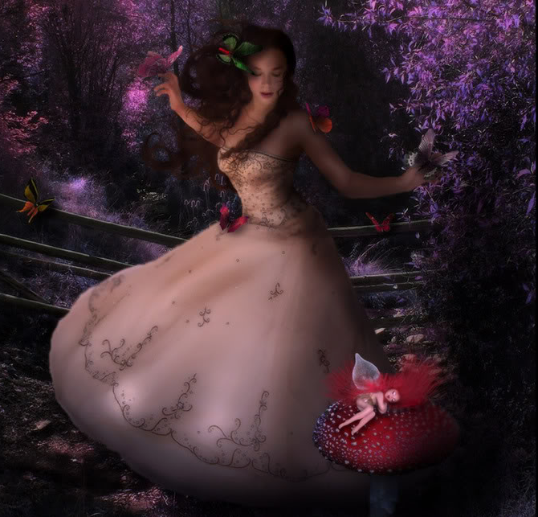
De lágrimas e sorrisos
É feita a vida, o destino
Um livro de páginas brancas
Esperando uma história, um novo ensino

Slide 4
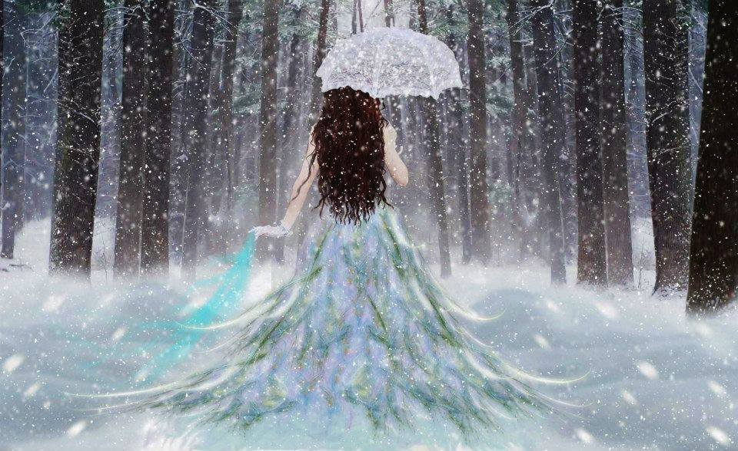
Pela beleza de grande amor
Fala sempre mais alto o coração
Vivendo momentos felizes
De sublime emoção

Slide 5

Hoje só quero dizer que te amo
Nestes simples versos a escrever
De alma transparente livre
De um jeito que você possa entender

Slide 6

Tantos anos estamos juntos
Meses, horas, minutos de amor
Atravessando as lições da vida
Entre, felicidade, alegria e até muita dor

Slide 7

Passeando junto, olhando as flores
A natureza exuberante contemplando
O belo passear do sol, pela terra,
E o luar na noite adentrando

Slide 8

Um manto de estrelas cintilantes
Embalando o nosso bem querer
Nuvens de algodão formando coisas
E o nosso desejo a estremecer...

Slide 9

Hoje quero apenas dizer que te amo
Embalada me pego em recordação
Aquela canção, fragrância, foto, baile...
Momentos de folguedos e paixão

Slide 10

Uma história de amor para ser completa
Tem que ter romance no ar
Passeios de mãos dadas e beijos
Muito carinho e entrega no olhar

Slide 11

É um bem querer que nunca se acaba
Doces beijos a cada amanhecer
Sentimentos e momentos felizes
As almas se fundem em um só ser

Slide 12
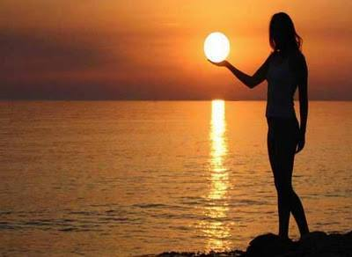
Nunca quis ser mais uma em sua cama
Nosso amor tem cumplicidade, é para durar
De estímulo e recompensas; existir
De ternura, abraços e beijos exaltar

Slide 13

O amor que existe entre um homem
e uma mulher, é muito belo e forte
Quando formam então um par perfeito
É uma união que dura até a morte...

Slide 14
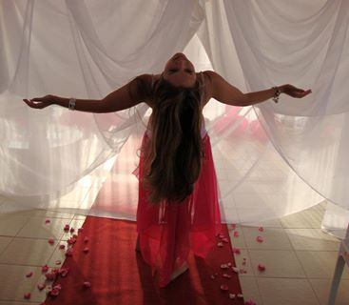
É um só pertencer em cada situação
Nos momentos de alegria e tristeza
Vivendo um enlace abençoado
Nada consegue atrapalhar esta beleza

Slide 15

Para uma união feliz
Precisa haver respeito para ser harmoniosa
As almas são entrelaçados pelo amor
Vivendo felizes num "jardim de rosas"

Slide 16
Abraços, beijos e cafunés
Muito ardor e comprometimento
Cultivar cada dia a relação
Caminhando juntos em pensamento

Slide 17

Que doçura o seu jeito de ser
Tão meigo, romântico, homem ideal
Mesmo nas brigas de um casal
Há respeito e diálogo, nada anormal

Slide 18
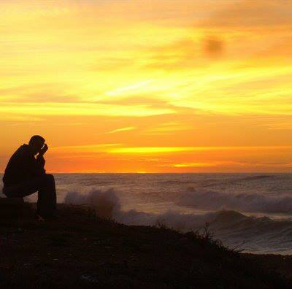
Sou fascinada pelo verdadeiro amor
Não saberia viver sozinha, porém
Escrevendo assim uma história de amor
Sentimentos revelados e inspirados do além...

Slide 19

Como é bom poder dizer que te amo
Participar deste agora com você, meu amor
Conviver com sua felicidade
Vivendo juntos toda alegria e dor

Slide 20

Hoje quero dizer que te amo
Que gosto de sair com você pelo mundo afora
Curtir juntos tanta beleza do universo
Sentir o nosso amor tão forte a toda hora

Slide 21
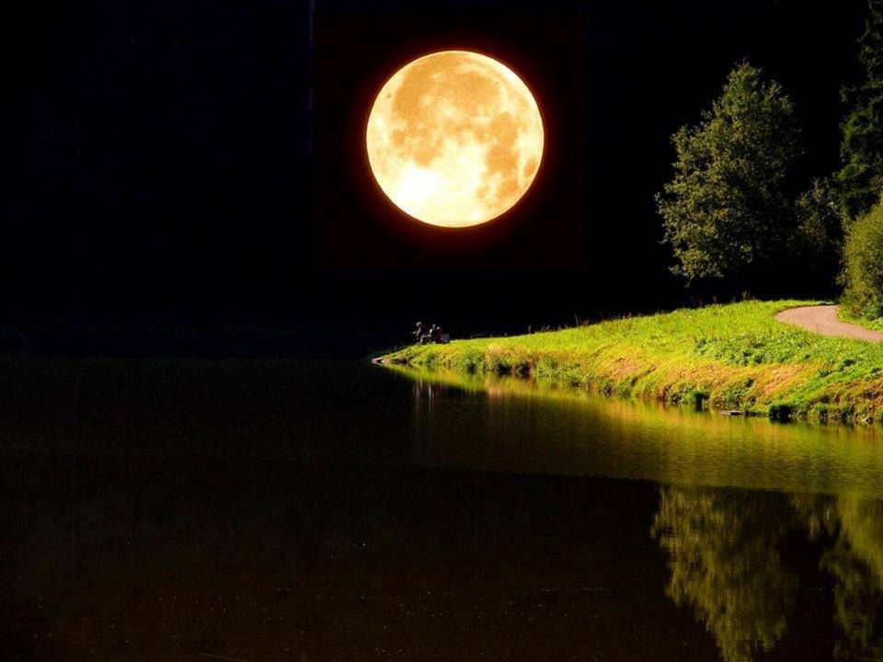
Curtir belas noites de luar
Onde a imaginação passeia pelo noite a sonhar
O encontro de duas almas enamoradas
Esquecendo o mundo lá fora, a namorar...

Slide 22

Hoje só quero dizer que te amo
Seguindo na vida o mesmo caminho
Construindo com muito amor
Nosso lar, o nosso ninho...

Slide 23
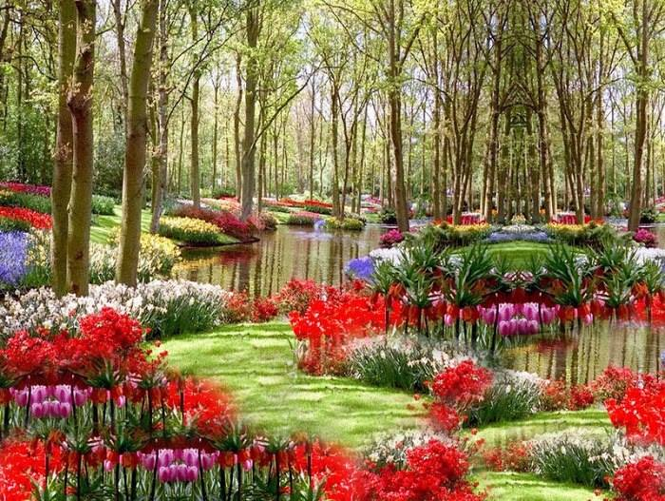
Poema: Hoje quero dizer que te amo
Autoria: Norma Aparecida Silveira de Moraes
Formatação: Norma Aparecida Silveira de Moraes
Música: Carinhoso- Ernesto Cortazar
Imagem: Internet Keppe Guru e Google
Divulgação: www.sergrasan.com
Muito grata pela visita, que Deus abençoe...

